Slide 1
PŘIJÍMACÍ ZKOUŠKY
2024

Slide 2
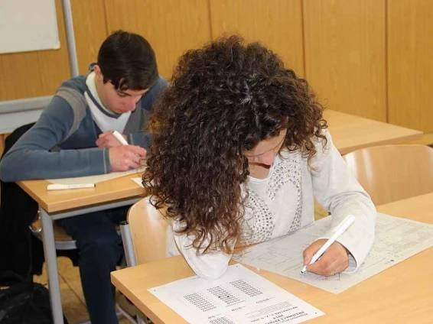
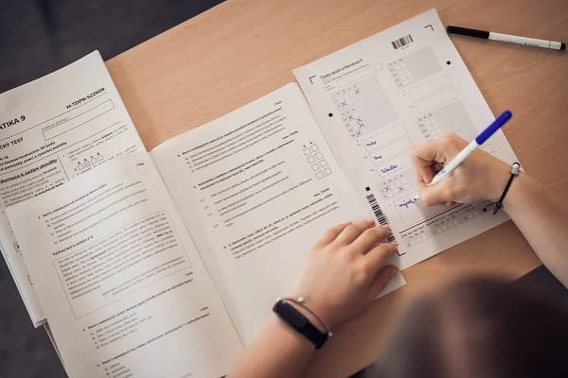
Díky digitalizaci přihlášek i vyhlašování výsledků by přijímací řízení mělo být jednodušší jak pro školy, tak pro uchazeče i rodiče, kterým by odpadla administrativa se zápisovými lístky či odvoláním. Podoba testů na přijímací zkoušky se nemění a i nadále budou mít uchazeči na Cermat testy dva pokusy, z nichž se vždy na všechny školy z přihlášky započítá lepší výsledek z každého z testů (český jazyka a matematika).

Slide 3
Tři způsoby, jak podat přihlášku na SŠ:
Elektronicky (s ověřenou elektronickou identitou NIA) – nejčastěji Mobilní klíč eGovernmentu a Bankovní identita
Podáním výpisu vytištěného z online systému
Podáním vyplněného tiskopisu s přílohami
Podrobnosti k ověření identity naleznete na identitaobcana.cz nebo info.identitaobcana.cz

Slide 4
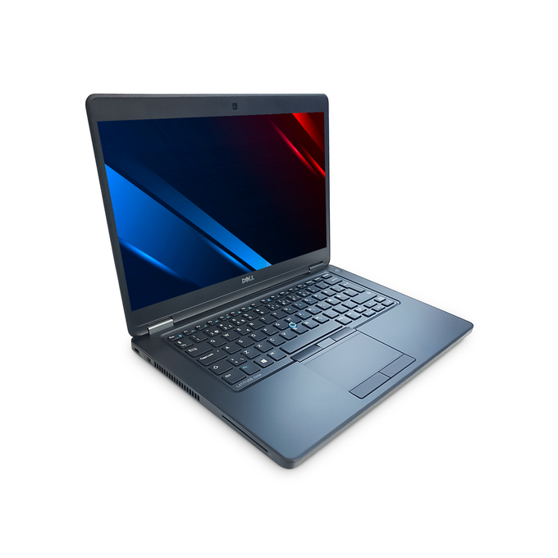
ELEKTRONICKÁ PŘIHLÁŠKA – prostřednictvím DIPSY
Přihlásíte se do systému, ten je napojen na registr obyvatel, díky kterému uvidíte seznam svých dětí, ze kterých vyberete to, které chcete přihlásit. Nevyplňujete už žádné osobní údaje.
Vyberete si ze seznamu až 3 obory bez talentové zkoušky, do kterých chcete podat přihlášku.
U každé školy/oboru vzdělání uvidíte počty přihlášek a přijatých uchazečů v minulých letech.
Můžete se vrátit k rozpracované přihlášce.
Přílohy se přikládají v kopiích, stačí si ponechat pro potřeby ověření u sebe 1 originál každé přílohy. Pozvánka ke zkouškám přijde elektronicky.
Po vyhodnocení uvidíte výsledky svého dítěte u testů jednotné přijímací zkoušky.

Slide 5
2. VÝPIS ZE SYSTÉMU
Vstoupíte do systému bez přihlášení a vyplníte potřebné osobní údaje o sobě i svém dítěti.
Vyberete si ze seznamu až 3 obory bez talentové zkoušky, do kterých chcete podat přihlášku. Vyberete je v pořadí dle priority pro přijetí. Jsou zde uvedeny přehledné informace o každé škole, například počet letos přijímaných uchazečů i počty přihlášek v minulých letech.
Uvidíte přehledně dokumenty, které Vámi vybraná škola vyžaduje doložit k přihlášce. Ty pak nahrajete jako fotky nebo skeny.
Potvrdíte odeslání a následně obdržíte na e-mailovou adresu uvedenou v kontaktních údajích e-mail s výpisem přihlášky k vytištění.
Získaný výpis vytisknete (tolikrát, na kolik škol se hlásíte), podepíšete jej a doručíte v listinné podobě do každé vybrané školy (bez příloh).

Slide 6
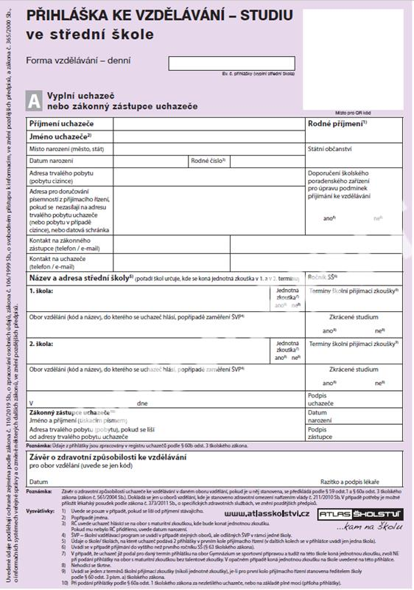
3. TISKOPIS
Vyplníte klasickou listinnou přihlášku a doručíte ji do každé zvolené školy. Ke každé přihlášce přiložíte všechny přílohy, které daná škola/obor požaduje.
Pozvánka ke zkouškám Vám přijde doporučeným dopisem.
Neuvidíte po vyhodnocení testů výsledky svého dítěte u jednotné přijímací zkoušky.

Slide 7
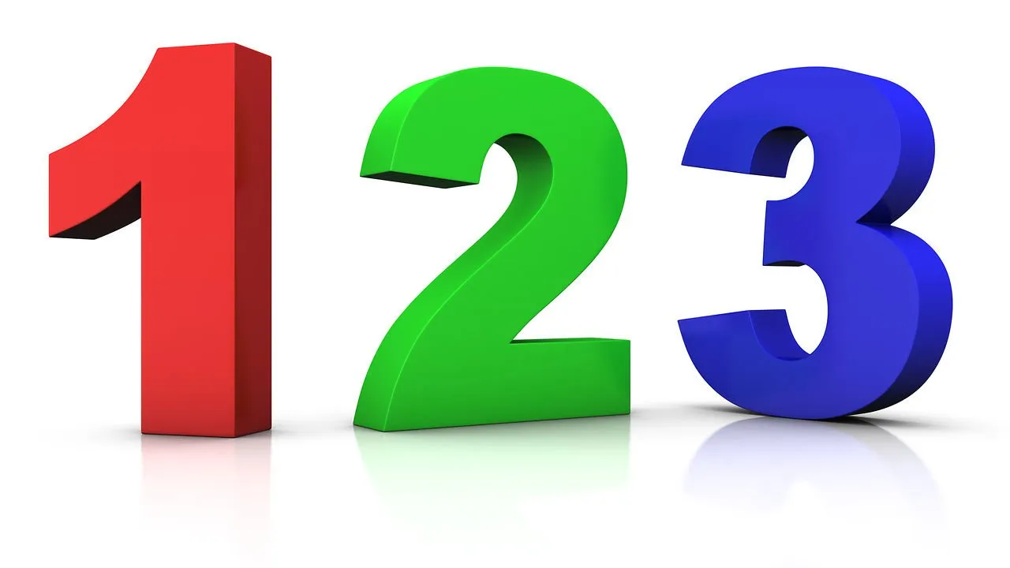
Důležité změny:
Potvrzení od lékaře je jako samostatná příloha přihlášky (nepotvrzuje se tedy v přihlášce). POZOR, na potvrzení od lékaře musí být správný kód oboru/oborů vzdělání!
Určení priority jednotlivých škol:
Na první místo v přihlášce uvedete nejvíce žádaný obor vzdělání ve vybrané škole.
Na druhé místo uvedete obor, kam má být vaše dítě přijato, když se nedostane do oboru na prvním místě.
Na třetí místo uvedete obor, kam má být vaše dítě přijato, pokud se nedostane ani do prvního ani do druhého oboru.

Slide 8
Výsledky 1. kola JPZ budou k dispozici na webu (systém DIPSY – i bez přihlášení) 15.5.2024 – platí i pro obory s talentovou zkouškou.
2. kolo přijímacích zkoušek slouží výhradně pro uchazeče, kteří nebyli přijati v 1. kole nebo se vzdali přijetí, nebo se v 1. kole nikam nehlásili (tito se ale v 2. kole mohou hlásit jen do nematuritních oborů).
Střední školy musí ve 2. kole zohlednit výsledky jednotné přijímací zkoušky (JPZ) z 1. kola (opět s vlivem minimálně 60 %, resp. 40 % u gymnázií se sportovní přípravou).
Termín zahájení 2. kola
20. května 2024 - zveřejnění kompletního seznamu škol vypisujících 2. kolo přijímacího řízení bude na stránkách systému i s volnou kapacitou v jednotlivých oborech vzdělání
Termín podání přihlášek do 2. kola - do 24. května 2024

Slide 9
3. a další kolo přijímacích zkoušek slouží výhradně pro uchazeče, kteří nebyli přijati v 1. ani 2. kole, nebo se vzdali přijetí, nebo se v 1. a 2. kole nikam nehlásili.
Třetí a další kola již nejsou centrálně řízena a jejich termíny a způsob konání jsou zcela na rozhodnutí škol. Termín pro podávání přihlášek smí být ředitelem školy stanoven nejdříve na 7. den od vydání rozhodnutí v kole předchozím.
Způsob podání přihlášky do 3. a dalších kol
Přihláška se podává výhradně na listinném tiskopisu (osobním doručením do školy, poštou, datovou schránkou). Elektronické podání ani podání výpisem není možné. Na každou školu uchazeč podá přihlášku s vyplněnými obory pouze této školy.
Počet škol/oborů vzdělání, na které se lze přihlásit, není omezen. Prioritizace se neaplikuje.

Slide 10
Webové stránky:
https://www.prihlaskynastredni.cz/
https://edu.ceskatelevize.cz/okruh/pripravujeme-se-na-prijimacky
https://prijimacky.cermat.cz/aktuality/aktualita/349-jednotna-prijimaci-zkouska-2024
Důležitá data:
12. a 15. dubna 2024 (Pá, Po) – JPZ na 4-leté obory vzdělání
10., 13. a 14. května 2024 - nahlížení do spisu
15. května 2024 - ředitel školy zveřejní výsledky (ve škole a na webu centrálního systému)
19. května 2024 - zveřejnění kompletního seznamu škol vypisujících 2. kolo přijímacího řízení bude na stránkách systému i s volnou kapacitou na jednotlivých školách - oborech
od 19. do 24. května 2024 - podání přihlášek do 2. kola
21. června 2024 - ředitel školy zveřejní výsledky
od 25. června - třetí a další kola

Slide 11
Studium není žádný med, ale opojný pocit ze zvládnuté zkoušky je sladký.
Přejeme vašim dětem úspěšně zvládnuté zkoušky a mnoho zdaru i při těch dalších, už na střední škole.
DRŽÍME PĚSTI VŠEM ŽÁKŮM!!!

